Slide 1


КОНКУРС DIGITAL Q.DATABASE 2026
УЧЁТ ПОМОЩИ
Итог после передачи
Лапа рядом
требуется
50
Адресная помощь приютам для животных
обещано
0
получено
3
Солодовник М. Е.
свободно
47
Колледж телекоммуникаций Московского технического университета связи и информатики (КТ МТУСИ)
упаковок сухого корма для собак
День СУБД 2026 — 27 октября, Москва, Кибердом
Обещали 5, привезли 3. Две непривезённые упаковки вернулись в свободный остаток.
1

Slide 2

Помощь есть. Но не всегда попадает туда, где нужна
Приют знает, сколько нужно. Человек знает, сколько может. Связи между ними нет.
ПРИЮТ
ЧЕЛОВЕК
Нужны 50 упаковок корма
Есть 5 упаковок
● Публикация в соцсетях устаревает
● Привезли часть — непонятно, сколько ещё нужно
● Объявления теряются среди других
!
● Не знает, кому именно это нужно
● Не хочет заводить аккаунт и оставлять телефон
● Готов помочь, но не знает, куда привезти
разрыв
Проблема не в нехватке вещей, а в отсутствии адресного учёта: люди готовы помогать, но не знают, кому именно что нужно сейчас.
2

Slide 3
От потребности — к результату
4 шага. Регистрация посетителю не нужна.
1
2
3
4
Приют публикует потребность
Посетитель предлагает помощь
Система выдаёт код
Приют подтверждает факт
Категория, количество, приоритет, адрес и часы приёма.
Выбирает приют в каталоге и называет посильное количество.
Одноразовый секретный код предложения. Без телефона и аккаунта.
Вводит код и указывает, сколько реально принято.
ИТОГ ПОСЛЕ ПЕРЕДАЧИ
50 требуется 0 обещано 3 получено 47 свободно
3

Slide 4
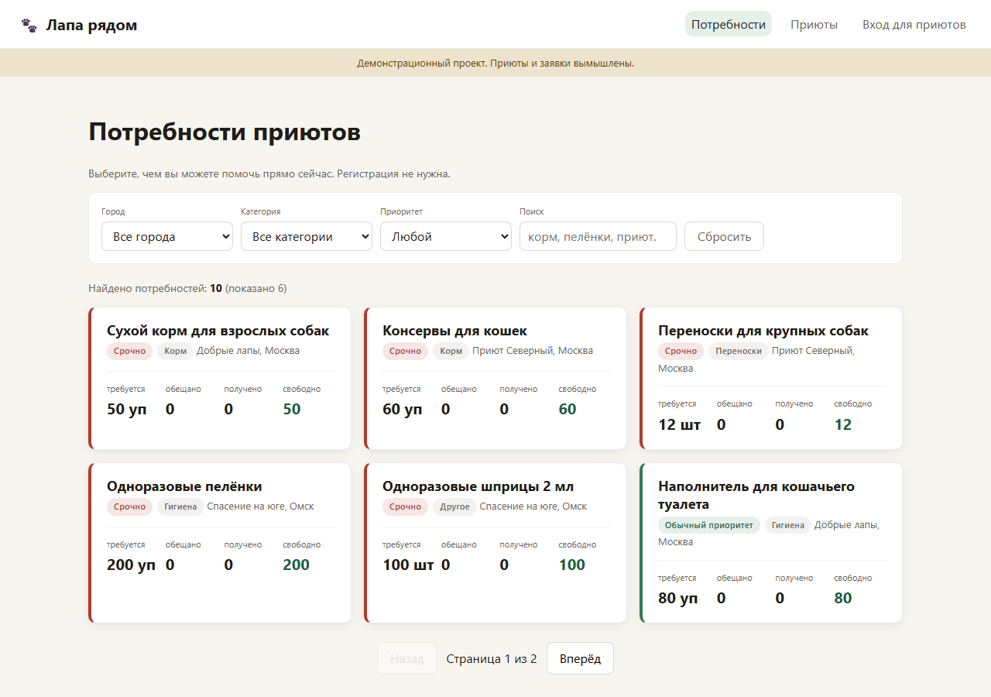

Интерфейс
Каталог и заявки. Приложение работает на Digital Q.DataBase 18.2
D0
КАТАЛОГ — ЧТО ВИДИТ ПОСЕТИТЕЛЬ
D1
ПОСЛЕ ТРЁХ ЗАЯВОК
10 потребностей трёх приютов. У каждой 4 счётчика: сколько нужно, сколько пообещали, сколько принесли, сколько осталось.
3 посетителя выбрали разные потребности. Каждый получил одноразовый код (в базе хранится только его хеш).
D0
50 / 0 / 0 / 50
D1
50 / 5 / 0 / 45
Счётчики «требуется / обещано / получено / свободно» для «Сухого корма для взрослых собак».
4

Slide 5
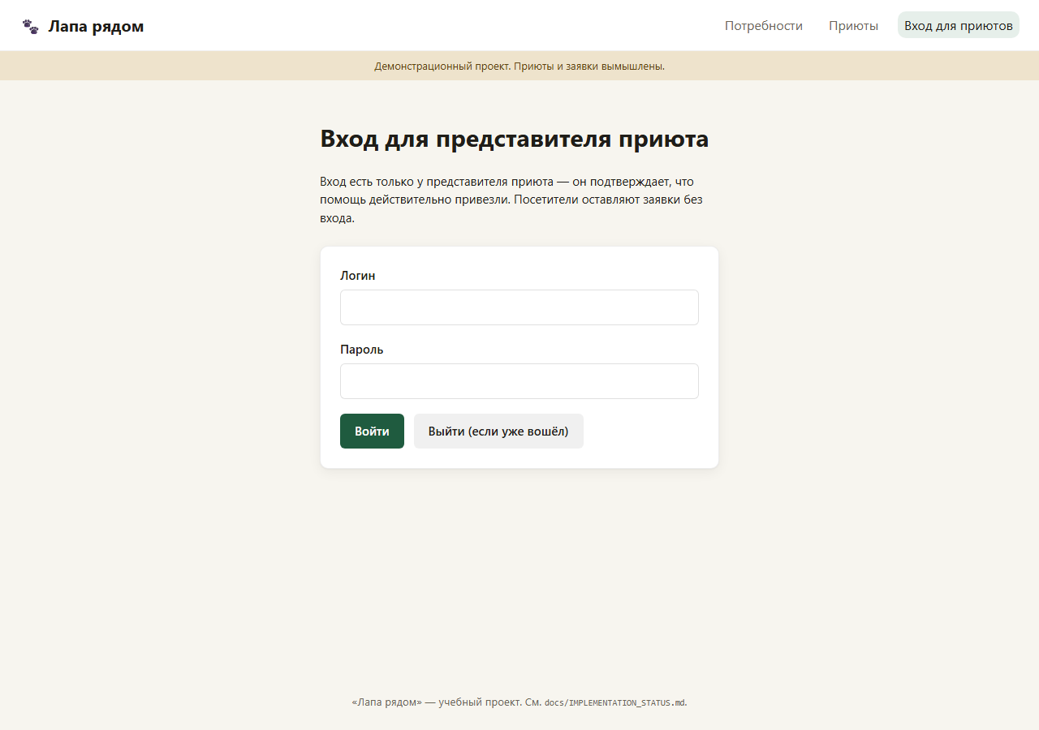
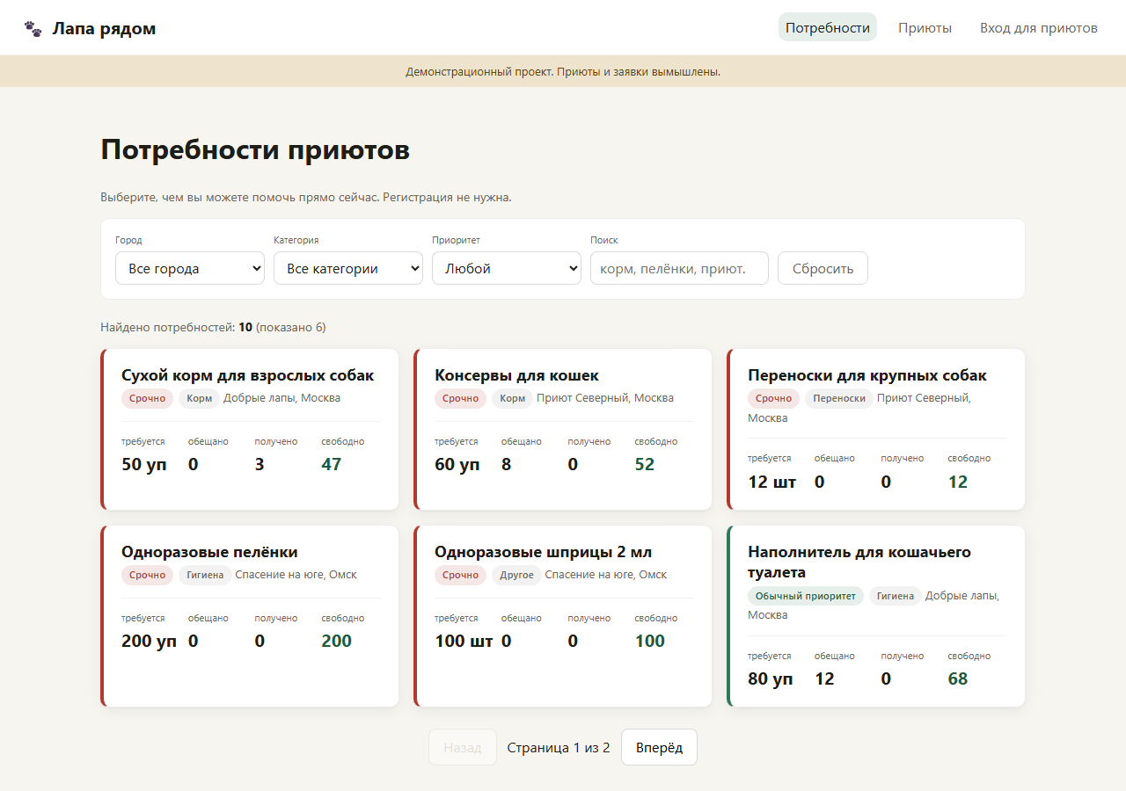
Интерфейс
Приёмку ведёт только представитель приюта. 5 обещанных превращаются в 3 полученные.
D2
ВХОД ДЛЯ ПРИЮТОВ
D2
ПОСЛЕ ПРИЁМКИ
Вход есть только у сотрудника приюта, и он привязан к своему приюту: чужой приют не примет чужую передачу.
Сотрудник принял 3 упаковки из 5. Обещанное стало нулём, две непривезённые сразу вернулись в свободный остаток.
D1
50 / 5 / 0 / 45
D2
50 / 0 / 3 / 47
Обещанная помощь не равна полученной — это и есть точность учёта.
5

Slide 6
Полиглот: база говорит на двух языках
Проект перенесён на Digital Q.DataBase без правок — и эта же база отвечает по протоколу Microsoft SQL.
ПОДТВЕРЖДЕНО ПРОВЕРКАМИ
T-SQL
● Схема со PostgreSQL перенеслась без единой правки
● Та же база отвечает по протоколу Microsoft SQL
● Понимает T-SQL: CREATE TABLE, IDENTITY, CONSTRAINT, ISNULL, TOP
● Ограничения не просто принимаются, а работают: дубль в первичном ключе база отвергает
● Русские названия возвращаются без искажений
-- тот же счётчик, только на T-SQL
SELECT TOP 1
ISNULL(n.title,'?') AS need,
n.target_qty, n.promised, n.received,
n.target_qty
- ISNULL(n.promised,0)
- ISNULL(n.received,0) AS available
FROM dbo.needs AS n
WHERE n.need_id = 1;
25 из 25 проверок переноса
9 из 9 проверок T-SQL
available = 45 50 − 5 − 0, посчитала сама база
Одна база — два языка. Приложение, которое вы видели, работает на Digital Q.DataBase.
6

Slide 7

Одна маленькая помощь — видимый результат
Иногда помощь — это всего несколько упаковок корма. Главное — знать, где они действительно нужны.
Адресность
Точность
Перенос
Приют публикует потребность, посетитель отвечает на неё — без регистрации и телефона.
База различает обещанное и полученное: 5 обещанных упаковок и 3 полученные — это разные числа.
Проект работает на Digital Q.DataBase. Та же база понимает и PostgreSQL, и Microsoft SQL.
7

Slide 8
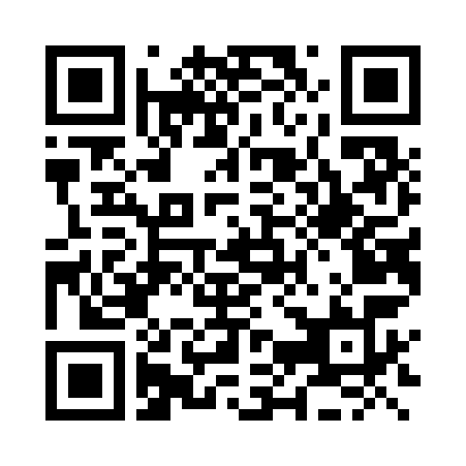
СПАСИБО ЗА ВНИМАНИЕ
Солодовник М. Е. · КТ МТУСИ · День СУБД 2026
Проект на GitHub — сканируйте
github.com/milana-solodovnik/lapa-ryadom
8

